Slide 2
RAPORT KOŃCOWY
Szkolenie dla organizacji kończących realizację projektu
Konkursy 2019 i 2020

Slide 3
RAPORT KOŃCOWY
Raport końcowy jest traktowany jako wniosek o płatność końcową
Raport należy złożyć maksymalnie w ciągu 60 dni od daty zakończenia projektu!

Slide 4
RAPORT KOŃCOWY
Raport końcowy składany jest wyłącznie elektronicznie poprzez system Mobility Tool+

Slide 5
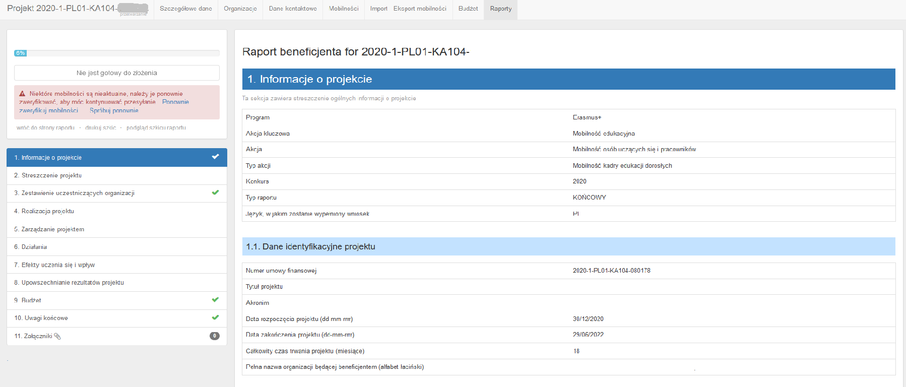
RAPORT KOŃCOWY – informacje o projekcie
Informacje o projekcie muszą być zbieżne z danymi w ankiecie w systemie online.frse

Slide 6
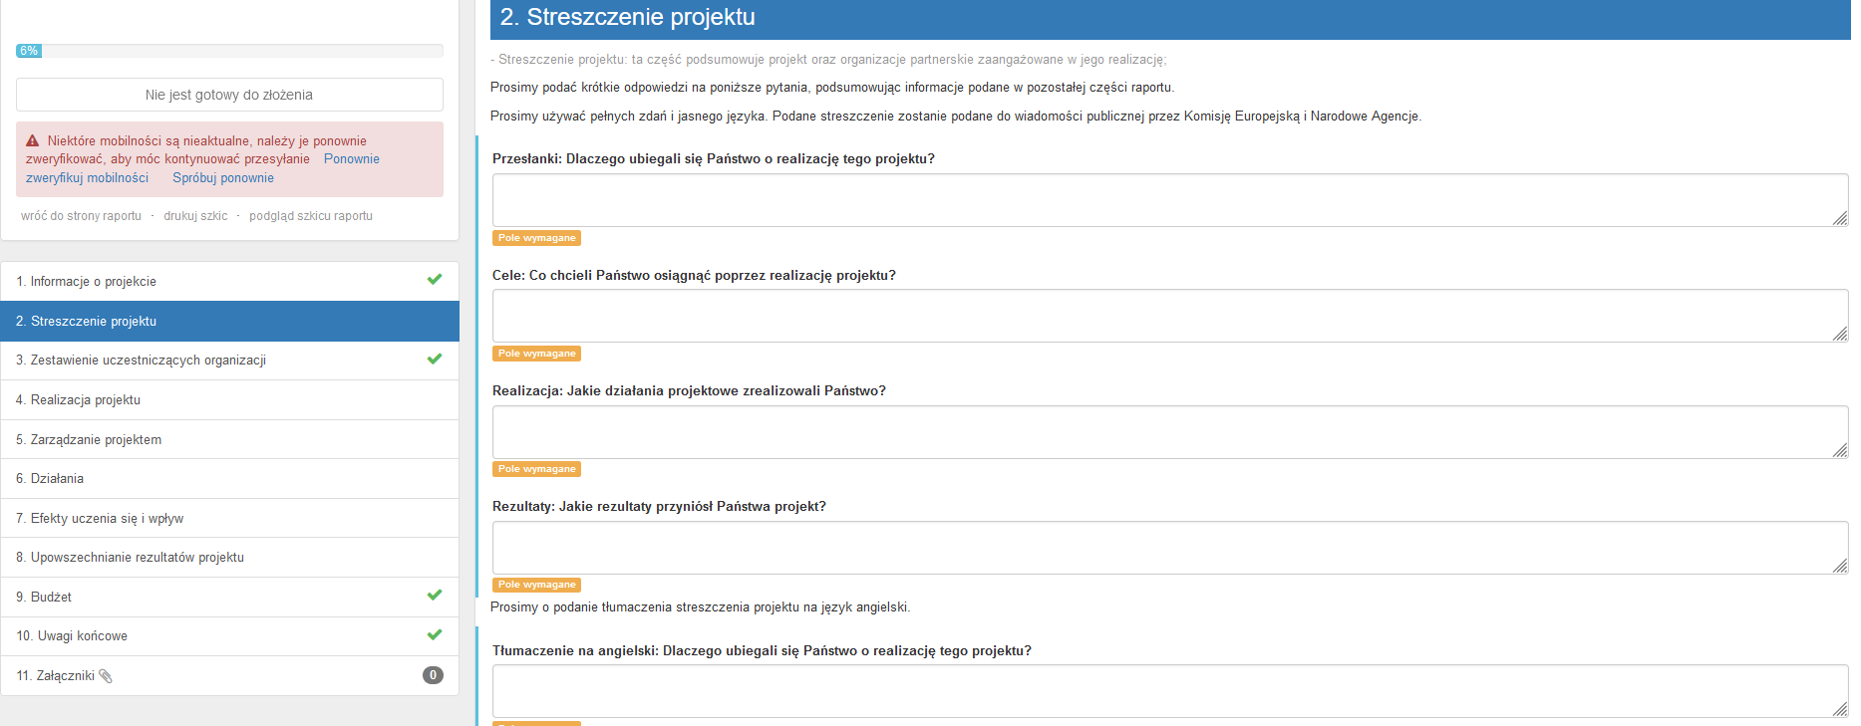
RAPORT KOŃCOWY – streszczenie projektu
Należy opisać - w języku polskim i angielskim - co zostało zrealizowane w toku całego projektu
Należy używać czasu przeszłego

Slide 7
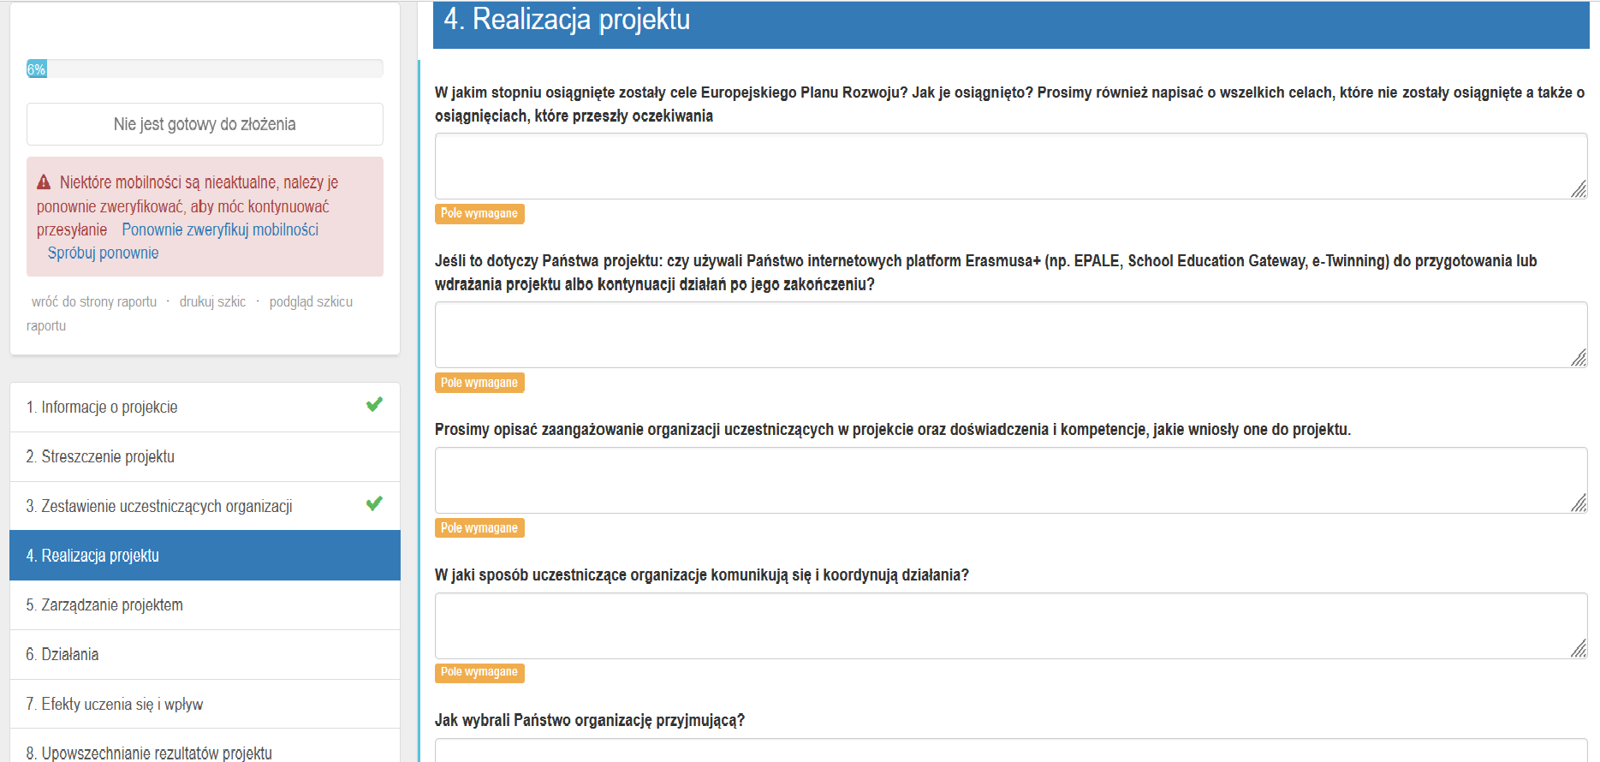
RAPORT KOŃCOWY - REALIZACJA PROJEKTU
Należy określić stopień osiągnięcia celów EPR
Organizacja wysyłająca i organizacje przyjmujące
Przy użyciu jakich narzędzi?
Np.: korzystając z SGE, EPALE, rekomendacji innych organizacji

Slide 8
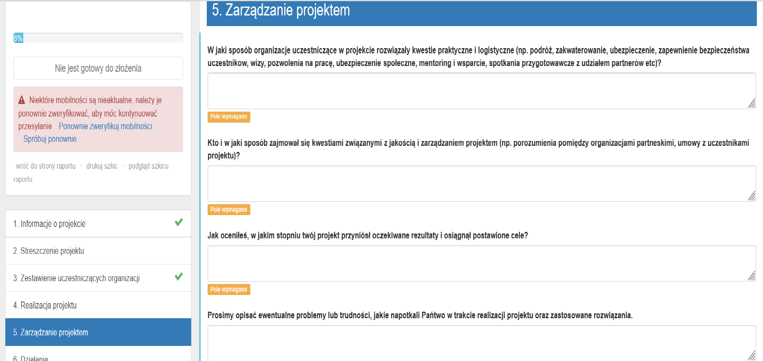
Opis powinien być konkretny i kompletny
RAPORT KOŃCOWY – ZARZĄDZANIE PROJEKTEM

Slide 9
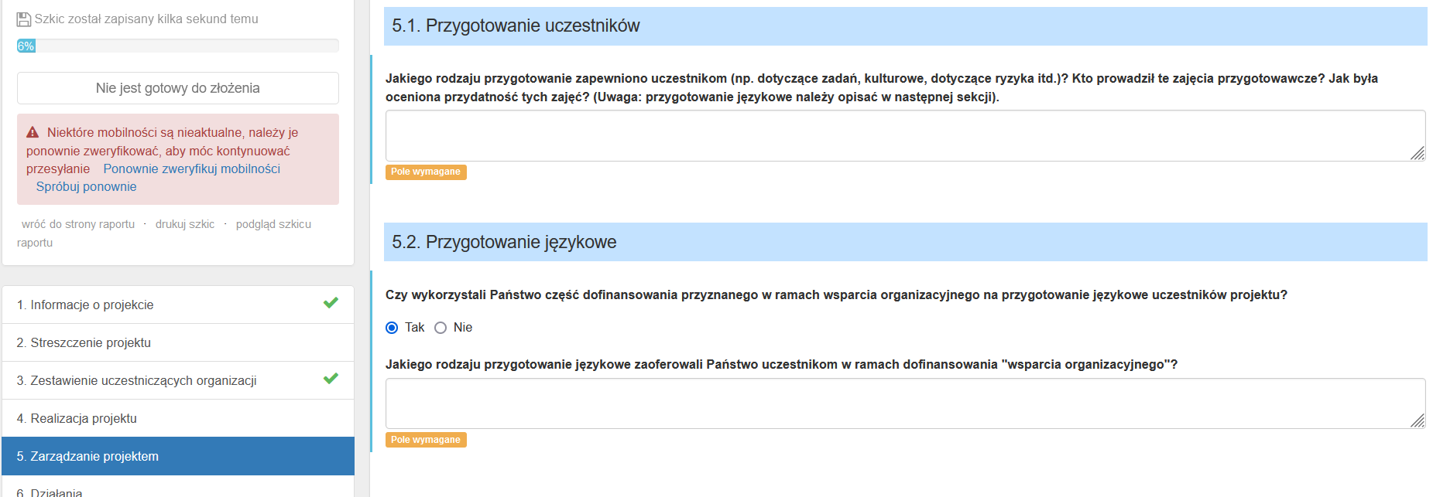
RAPORT KOŃCOWY – ZARZĄDZANIE PROJEKTEM
Np. kurs, podręczniki

Slide 10
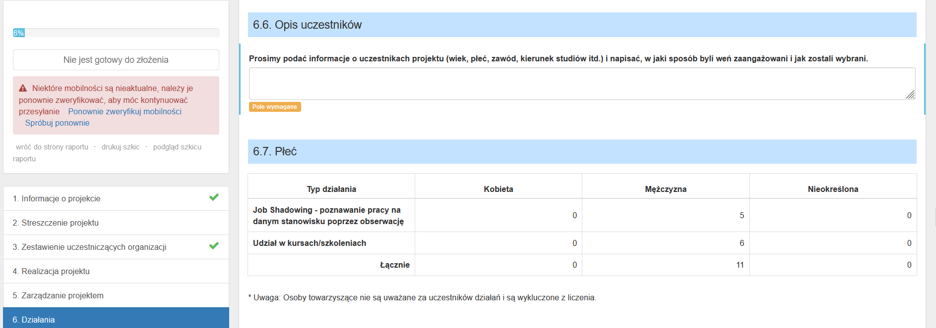
RAPORT KOŃCOWY - DZIAŁANIA
Należy przedstawić opis profilu zawodowego uczestników mobilności
Opis rekrutacji powinien być szczegółowy i zawierać informacje dotyczące m.in.: regulaminu, kryteriów dostępu, komisji rekrutacyjnej, listy rezerwowej, zachowania zasady równych szans i niedyskryminacji itp.

Slide 11
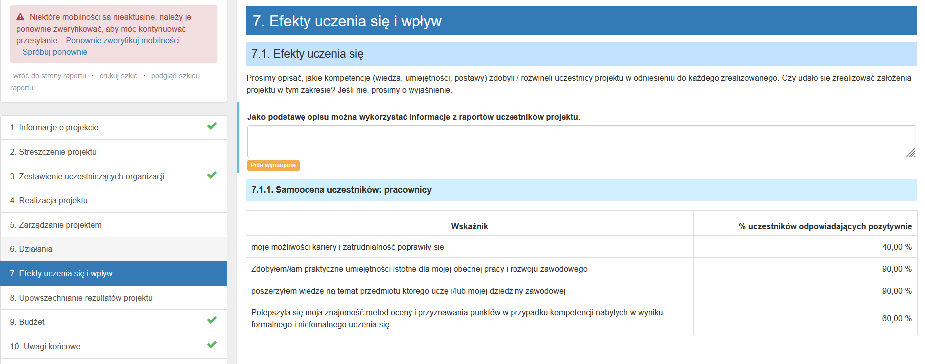
RAPORT KOŃCOWY – EFEKTY UCZENIA SIĘ I WPŁYW
Opis powinien dot. każdego zrealizowanego działania
Należy określić, czy udało się zrealizować założenia dot. kompetencji uczestników

Slide 12
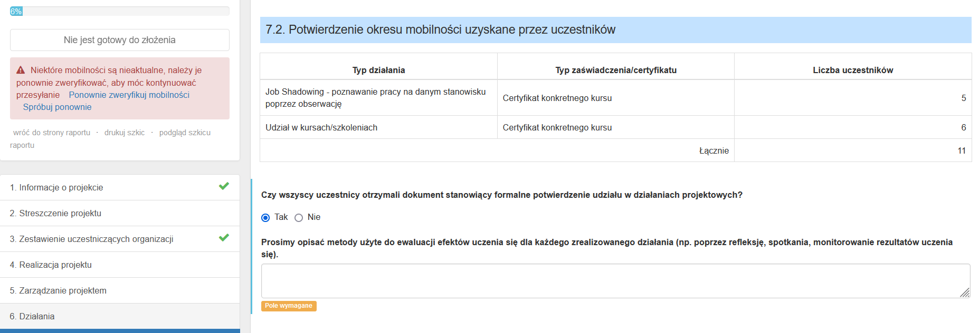
RAPORT KOŃCOWY – EFEKTY UCZENIA SIĘ I WPŁYW
Należy przedstawić metody użyte w projekcie do ewaluacji efektów uczenia się
Opis powinien dotyczyć każdego działania/obszaru w projekcie (m.in.: rekrutacja, przygotowanie, mobilność, współpraca z partnerem, upowszechnianie, zarządzanie)

Slide 13
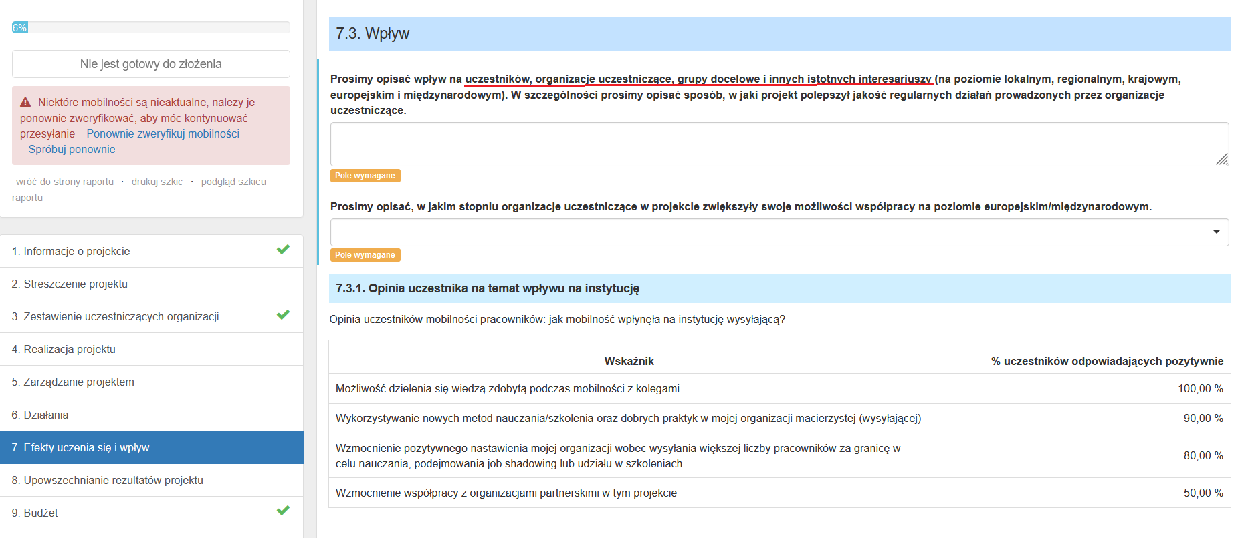
RAPORT KOŃCOWY – EFEKTY UCZENIA SIĘ I WPŁYW
Zalecany jest opis wpływu na wszystkie wymienione w instrukcji podmioty

Slide 14
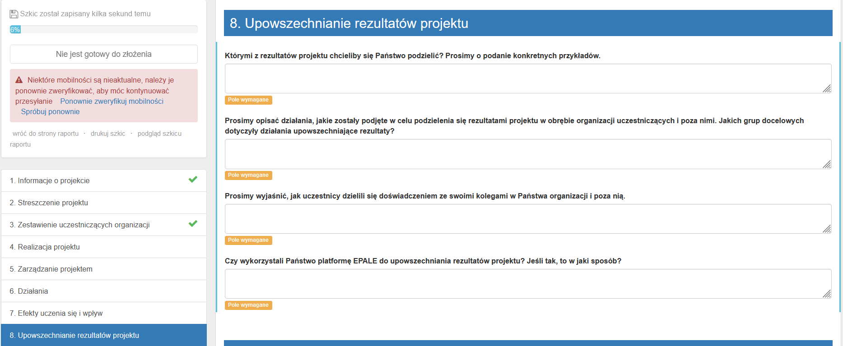
RAPORT KOŃCOWY – UPOWSZECHNIANIE REZULTATÓW PROJEKTU
Rezultaty miękkie: np. poprawa umiejętności, podniesienie jakości oferty edukacyjnej; twarde: zdobycie nowych uprawnień, nawiązanie współpracy, wdrożenie nowych metod/form zajęć
Produkty: prezentacje, publikacje, materiały dot. nowych technik i metod kształcenia

Slide 15
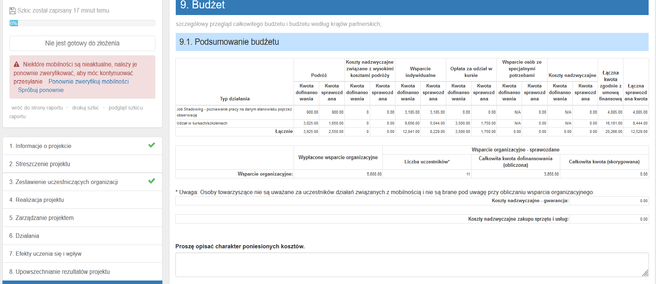
RAPORT KOŃCOWY - BUDŻET

Slide 16
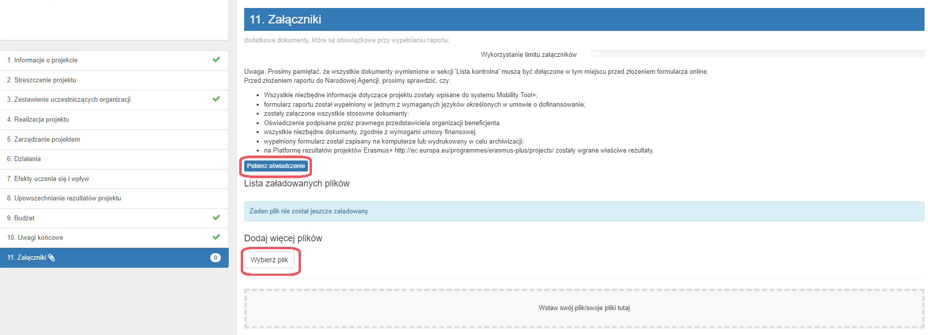
RAPORT KOŃCOWY - oświadczenie
Oświadczenie Beneficjenta stanowi integralną część raportu końcowego
Dokument można pobrać po wygenerowaniu raportu końcowego w sekcji Załączniki
Do raportu można dołączyć przykłady produktów projektu, np.: prezentacje, publikacje czy np. materiały promocyjne

Slide 17
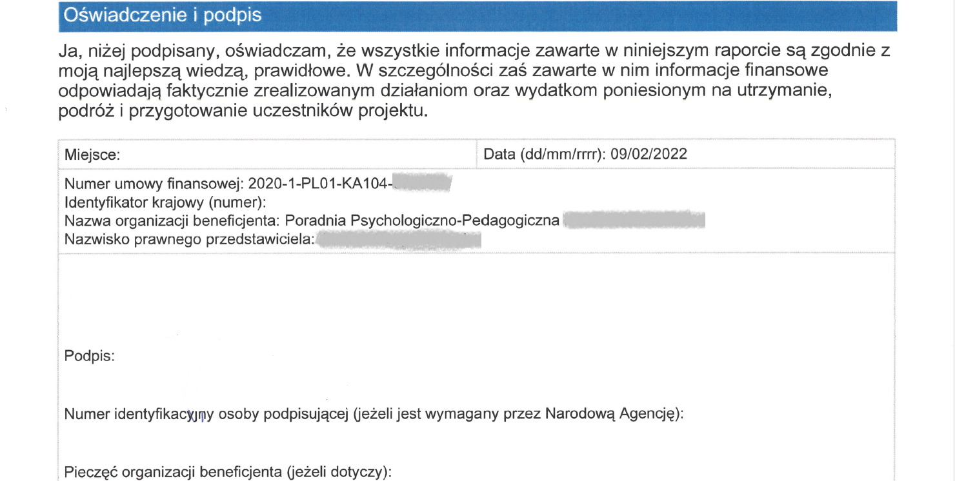
RAPORT KOŃCOWY - oświadczenie
Scan dokumentu podpisanego przez reprezentanta prawnego należy dołączyć w systemie MT+ przed złożeniem raportu.
W przypadku zmiany reprezentanta prawnego konieczne jest dosłanie do FRSE dokumentów potwierdzających aktualną reprezentację prawną!

Slide 18
Zespół projektu POWER AE „Ponadnarodowa mobilność kadry niezawodowej edukacji dorosłych” Fundacja Rozwoju Systemu Edukacji Aleje Jerozolimskie 142 A 02-305 Warszawa
https://power.frse.org.pl/edukacja-doroslych/

